Slide 1
Mathematik sprachbildend unterrichten
Modul 2
„Einfach drauf losreden“ – Lehrkraftsprache in den Blick nehmen

Slide 4
Hintergrundinfos
GRUNDIDEE DES MODUL 2
Im Mathematikunterricht verwendet die Lehrkraft im Idealfall eine Unterrichtssprache, die sich durch die Verwendung von grundschulgemäßen Fachausdrücken sowie kindgerechten und durchaus bildungssprachlichen Beschreibungen und Erklärungen auszeichnet. Auch wenn den Kindern viele Fachausdrücke noch nicht bekannt sind, sollte die Lehrkraft diese nicht umgehen (defensiver Ansatz), sondern sie in das tägliche Unterrichtsgespräch einbinden, selbst verwenden und Kinder dabei unterstützen, diese zu verstehen und zu lernen (offensiver Ansatz).
Um dies umsetzen zu können, muss die Lehrkraft
sich über ihre sprachliche Vorbildfunktion bewusst werden,
Sprachmittel von Lernenden aktiv einfordern und diese unterstützen,
Materialhandlungen sprachlich begleiten lassen und
auf Spontanäußerungen von Lernenden ggf. mit sprachlichem Korrektiv reagieren.
Diese vielfältigen und anspruchsvollen Aufgaben stehen in diesem Modul im Fokus. Dabei werden die Teilnehmenden anhand von kurzen Videos angeregt über die verschiedenen Elemente in konkreten Situationen gemeinsam zu diskutieren und Handlungsmöglichkeiten zu entwickeln.
Notes:
,

Slide 5
Hintergrundinfos
AUFBAU DES MODUL 2
Das Modul beginnt mit der Reflexion des Erprobungsauftrages aus Modul 1 (Kommunikative und kognitive Funktion von Sprache), der sich auf die Erstellung und Nutzung eines Sprachspeichers bezog.
Im Anschluss daran folgen fünf Videosequenzen zu den Aspekten Lehrkraft als sprachliches Vorbild, Sprachmittel anregen, Materialhandlungen sprachlich begleiten und Sprachliches Korrektiv, in denen fiktive, aber alltagsnahe Unterrichtssituationen dargestellt werden.
Auf jedes Video folgt jeweils eine Analyse der Lehrkraftsprache in Bezug auf einen der Aspekte sowie eine gemeinsame Diskussionsphase.
Im abschließenden Erprobungsauftrag werden die Lehrkräfte dazu angeregt, für ihr nächstes Unterrichtsthema bzw. eine konkrete Einstiegs-/Reflexionsphase die Aspekte von Lehrkraftsprache gezielt in den Blick zu nehmen.

Slide 6
Mathematik sprachbildend unterrichten
MODULE DER VERANSTALTUNGSREIHE
Modul1: Kommunikative und kognitive Funktion von Sprache
Modul 2: Lehrkraftsprache in den Blick nehmen
Modul 3: Kinder beim Beschreiben und Begründen unterstützen
Modul 4: Sprachförderung – Deutschstartende im Mathematikunterricht
Notes:
Eine Übersicht über alle vier Module.

Slide 7
Gliederung
Reflexion des Erprobungsauftrags
Kommunikationsförderung im Mathematikunterricht
Lehrkraft als sprachliches Vorbild
Sprachmittel anregen
Materialhandlungen sprachlich begleiten
Sprachliches Korrektiv
Reflexion und Ausblick (Erprobungsauftrag)
April 24

Slide 8
Hintergrundinfos
HINWEISE ZUR REFLEXION DES ERPROBUNGSAUFTRAGS
Ziel: Reflexion des Erprobungsauftrags
Hinweise zur Durchführung: Es wird auf den Erprobungsauftrag aus Modul 1 zurückgeblickt. In Kleingruppen tauschen sich die Teilnehmenden zunächst leitfragenorientiert über ihre Erfahrungen und Beobachtungen aus. Dabei ist es wichtig, die hierfür zentralen Kernbotschaften aus dem vorangegangenen Modul bei der Zusammenführung erneut zu fokussieren:
Im Mathematikunterricht sollte immer wieder die kognitive Funktion von Sprache adressiert werden, denn diese unterstützt in Kombination mit anschaulichen Darstellungen den Vorstellungsaufbau.
Sprachspeicher unterstützen Lernenden in ihrer mathematischen Sprachentwicklung. Dafür müssen sie im Unterricht immer wieder aufgegriffen, weiterentwickelt und gelebt werden.
Es können weitere Fragen wie z. B. „Wie lang sollte ein Sprachspeicher in der Klasse hängen?“ gemeinsam besprochen werden.

Slide 9
Hintergrundinfos
HINWEISE ZUR REFLEXION DES ERPROBUNGSAUFTRAGS
Mögliche Vorgehensweise:
Es werden Dreiergruppen gebildet. Die erarbeiteten Sprachspeicher werden untereinander vorgestellt und anhand der Leitfragen diskutiert.
Exemplarisch können einzelne Gruppen oder auch Lehrkräfte ihre Sprachspeicher der gesamten Gruppe vorstellen.
Vermutlich werden nicht alle Sprachspeicher schon perfekt sein. Daher wurden zur Sensibilisierung für weitere Verbesserungsmöglichkeiten weitere Folien eingebaut. Diese regen zur vertiefenden Reflexion über die eigenen Sprachspeicher an.

Slide 10
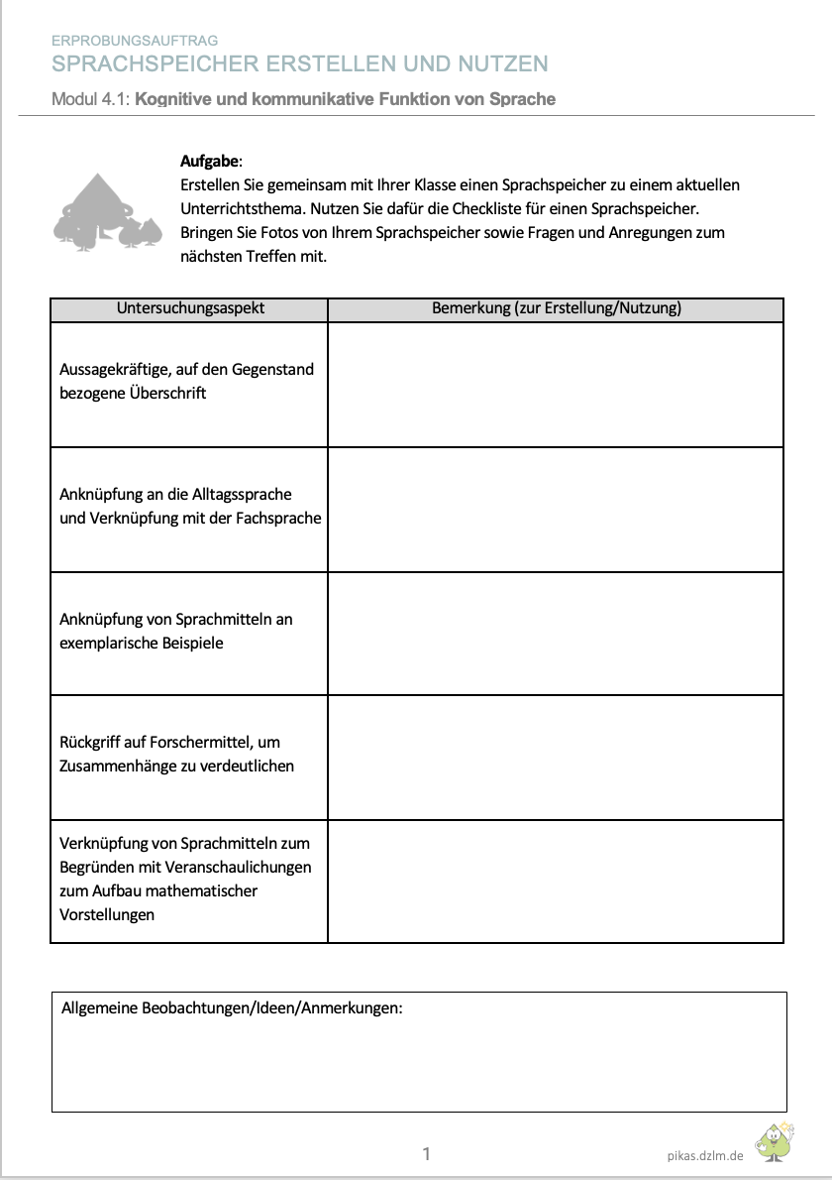
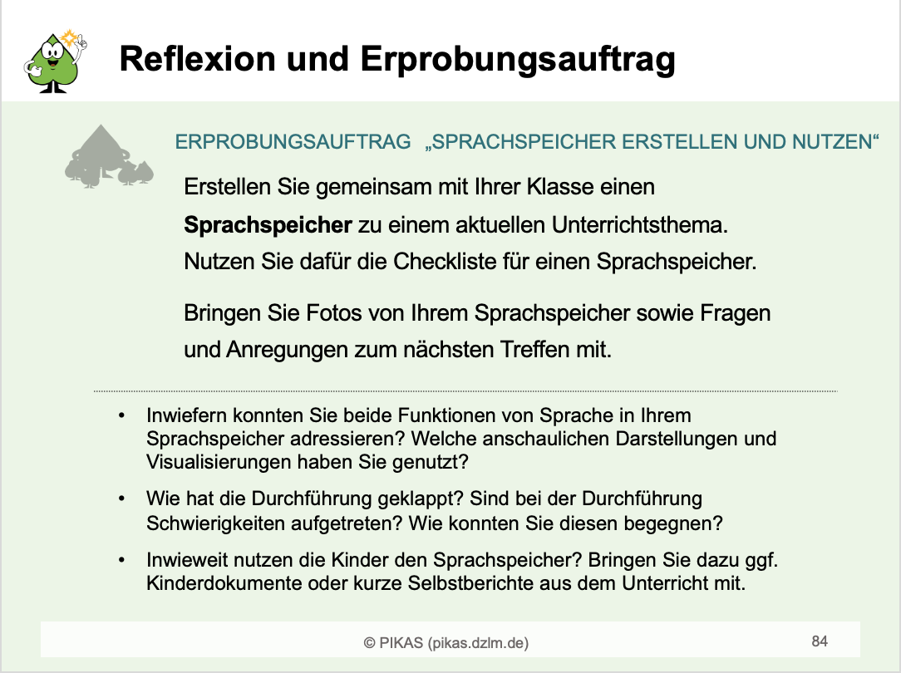
Reflexion des Erprobungsauftrags
Notes:
Die Arbeitsaufträge zur Planung und Durchführung sowie das Arbeitsblatt zur Ergebnissicherung werden als Erinnerung und Anknüpfung an die letzte Veranstaltung gezeigt.

Slide 11
Reflexion des Erprobungsauftrags
Berichten Sie über die Durchführung und Ihre Beobachtungen:
Welche Sprachmittel und Visualisierungen haben Sie berücksichtigt?
Wie haben Sie Ihren Sprachspeicher ausgehend von den individuellen Sprachkompetenzen der Kinder im Zuge Ihres Mathematikunterrichts entstehen lassen?
Wie haben Sie den Sprachspeicher mit den Kindern „gelebt“? Welche Entwicklungen waren bei den Kindern beobachtbar? Welche Herausforderungen haben Sie wahrgenommen und ggf. gemeistert?
Notes:
Hier geht es um die Reflexion des Erprobungsauftrags „Sprachspeicher erstellen“.

Slide 12
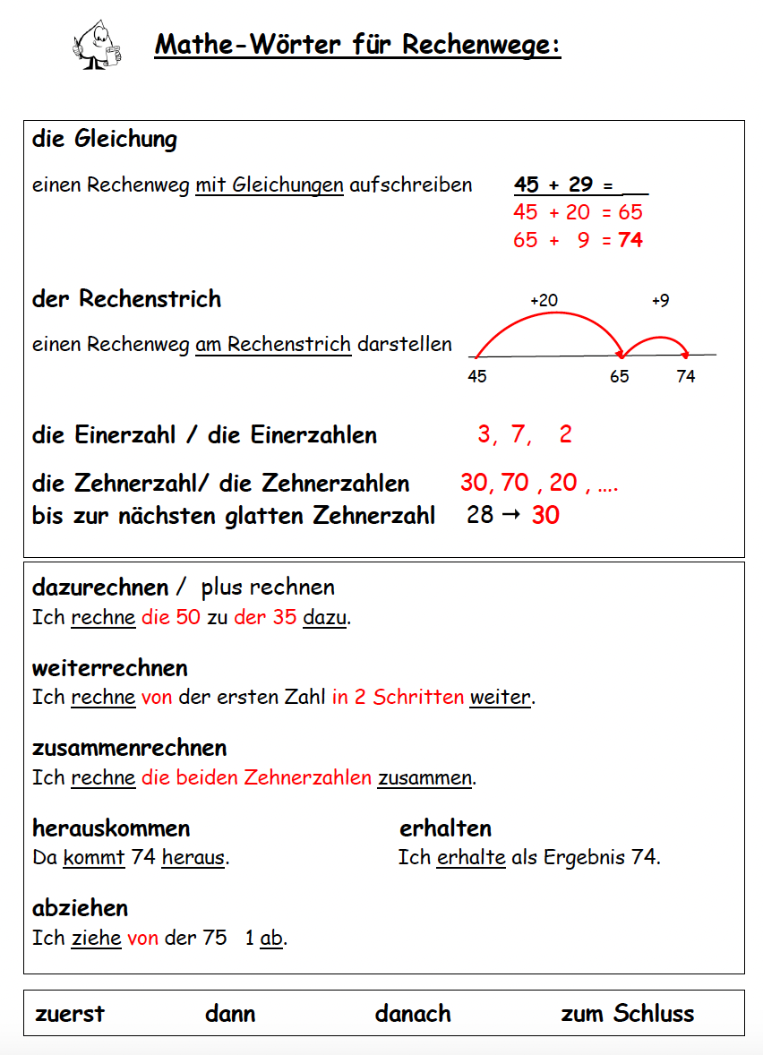
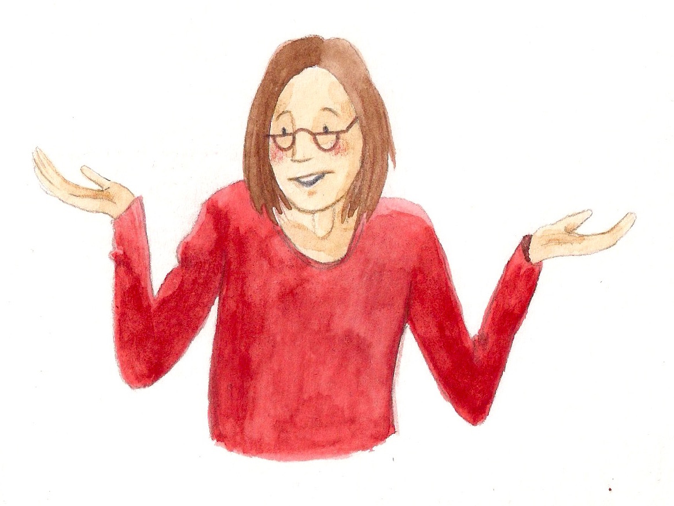


Sprachspeicher
WARUM SPRACHSPEICHER MANCHMAL NICHT HELFEN
Wir haben schon viel über Rechenwege der Addition gesprochen. Zudem habe ich mit dem Kindern einen Sprachspeicher erstellt.
Ich habe alles berücksichtigt: bedeutungsbezogene Sprachmittel und Visualisierungen.
Aber er ist gar nicht ansprechend.
Hilft er den Kindern überhaupt, wenn sie ihre Rechenwege beschreiben wollen?
DENKMOMENT
Was kann der Grund dafür sein, dass Kinder diesen Sprachspeicher nicht nutzen?
Notes:
Achtung: Es geht um halbschriftliche Addition im Hunderterraum, ein Sprachspeicher für Klasse 2. Die Kinder kennen bereits einige Ausdrücke, um ihre Rechenwege zu beschreiben.
Die Lehrkraft hat zusätzlich einen Sprachspeicher erstellt, der vermeintlich alle in Modul 1 erarbeiteten Kriterien berücksichtigt. Dieser Sprachspeicher wird aber vielen Kindern nicht helfen.
(Seite 1 von AB 1 für diesen Denkmoment nutzen)
Denkmoment ggf. gemeinsam kurz besprechen. Als vertiefenden Hinweis können die Teilnehmenden gebeten werden, einen konkreten Rechenweg mit den Sprachmitteln und Visualisierungen dieses Sprachspeichers zu beschreiben. Das wird nicht gut gelingen. Warum nicht, kommt auf der nächsten Folie.

Slide 13
Sprachspeicher
WARUM SPRACHSPEICHER MANCHMAL NICHT HELFEN
Werden die zum Unterrichtsthema „passenden“ sprachlichen Unterstützungen gewählt?
Die Kinder sollen Rechenwege beschreiben. Dazu brauchen sie für jeden halbschriftlichen Rechenweg zunächst einen Namen und passende Sprachmittel.
Bauen die Fachausdrücke auf dem bisherigen Fachwortschatz der Kinder auf?
Die Kinder kennen den Ausdruck „Rechnung“, warum dann „Gleichungen“ anstatt „Nebenrechnungen“ verwenden?
Stehen Sätze und Visualisierungen, die zusammengehören, beieinander?
Die Kinder brauchen für den Rechenstrich Sprachmittel wie „Schritte“ oder „Sprünge“. Diese stehen aber in der unteren Hälfte des Sprachspeichers bei den Einzelsätzen.
Notes:
Es geht nicht darum, alle möglichen Sprachmittel auf einem Sprachspeicher abzubilden, sondern vor allem konkrete Sprachangebote zu machen, die in der konkreten Situation helfen. Dazu ist es hilfreich, zu überlegen, wie ein Kind, das etwas beschreiben soll, in dem Sprachspeicher passende Formulierungen und Visualisierungen findet. Wenn ein Kind erst jeden Satz durchlesen und verstehen muss, ist der Sprachspeicher keine Hilfe, sondern eher ein Hemmnis. Vor allem Einzelwörter oder auch vom Kontext losgelöste Sätze helfen nicht.

Slide 14
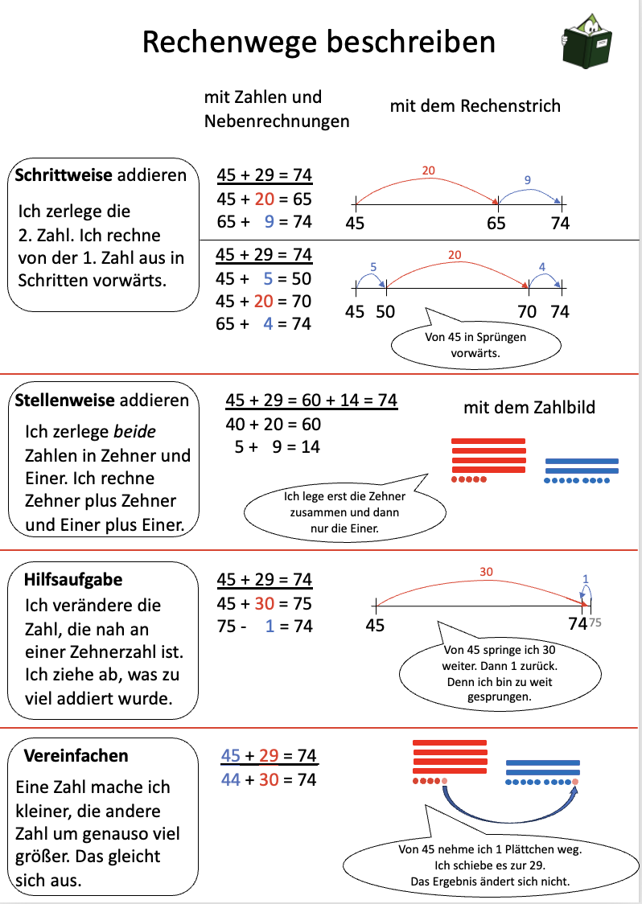
Sprachspeicher
WARUM SPRACHSPEICHER MANCHMAL NICHT HELFEN
So könnte ein anderer Sprachspeicher aussehen.
Die Kinder brauchen Namen für die Strategien, Beispielsätze, um die Strategien zu beschreiben und dazu passende Visualisierungen.
DENKMOMENT
Vergleichen Sie diesen Sprachspeicher mit Ihrem. Inwiefern würden Sie nun Änderungen an Ihrem Sprachspeicher vornehmen?
Notes:
Daher hat die Lehrkraft den Sprachspeicher mit Blick auf die bisher erarbeiteten Sprachmittel überarbeitet und zwar mit folgenden Fragestellungen:
Was können konkrete Sprachangebote in Form von wichtigen Fachwörtern aber auch Sätzen sein?
Mit welchen entsprechenden Visualisierungen können sie verknüpft werden?
Hat ein Kind „schrittweise“ gerechnet, kann es direkt bei „Schrittweise addieren“ nachschauen und findet dort passende Sprachmittel und Visualisierungen.
(Seite 2 von AB 1 für diesen Denkmoment nutzen)

Slide 15
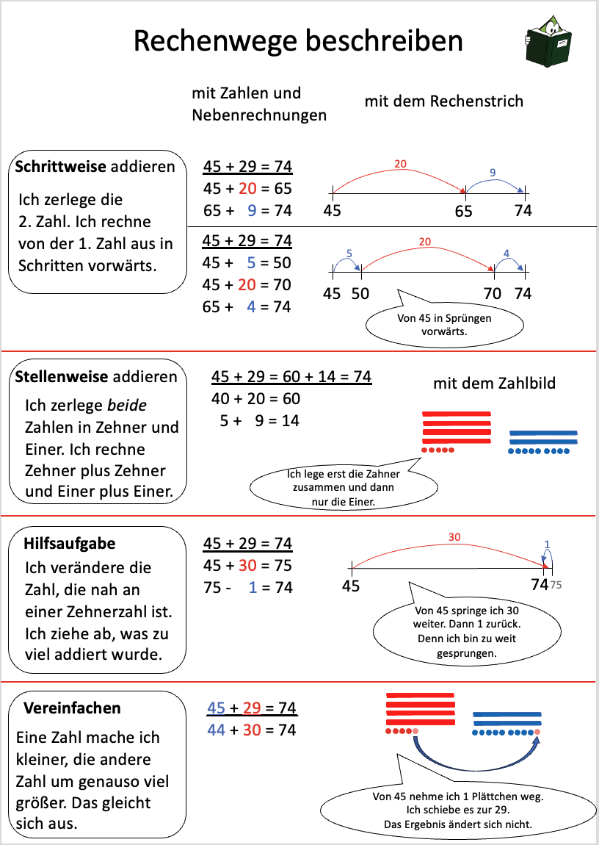
Sprachspeicher
ZUGÄNGLICHKEIT VON SPRACHSPEICHERN ÜBERPRÜFEN
Sprachspeicher vom Kind aus denken
Wie würde ein Kind an den Sprachspeicher herangehen? Findet es schnell passende Sprachmittel und Visualisierungen?
Sprachspeicher auf Übersichtlichkeit prüfen
Inwiefern werden die Sprachmittel und Visualisierungen, die zur gleichen sprachlichen Anforderungssituation gehören, im Zusammenhang abgebildet?
Heterogenität der Klasse gezielt berücksichtigen
Inwiefern benötigen einzelne Kinder der Klasse eine Sprachentlastung? Wie kann der Sprachspeicher durch Audiofiles ergänzt werden, sodass Lese- und Sprachschwierigkeiten abgemildert werden?
Notes:
Die Punkte in den Kästen sind als Möglichkeiten anzusehen, wie der Sprachspeicher sowohl in seiner Planung als auch im Verlaufe seiner Nutzung im täglichen Mathematikunterricht auf Zugänglichkeit immer wieder überprüft werden kann, sodass er zugänglicher wird.

Slide 16
Gliederung
Reflexion des Erprobungsauftrags
Kommunikationsförderung im Mathematikunterricht
Lehrkraft als sprachliches Vorbild
Sprachmittel anregen
Materialhandlungen sprachlich begleiten
Sprachliches Korrektiv
Reflexion und Ausblick (Erprobungsauftrag)
April 24
Notes:
In diesem Abschnitt geht es um die Sinnstiftung für Kommunikation im MU.

Slide 17
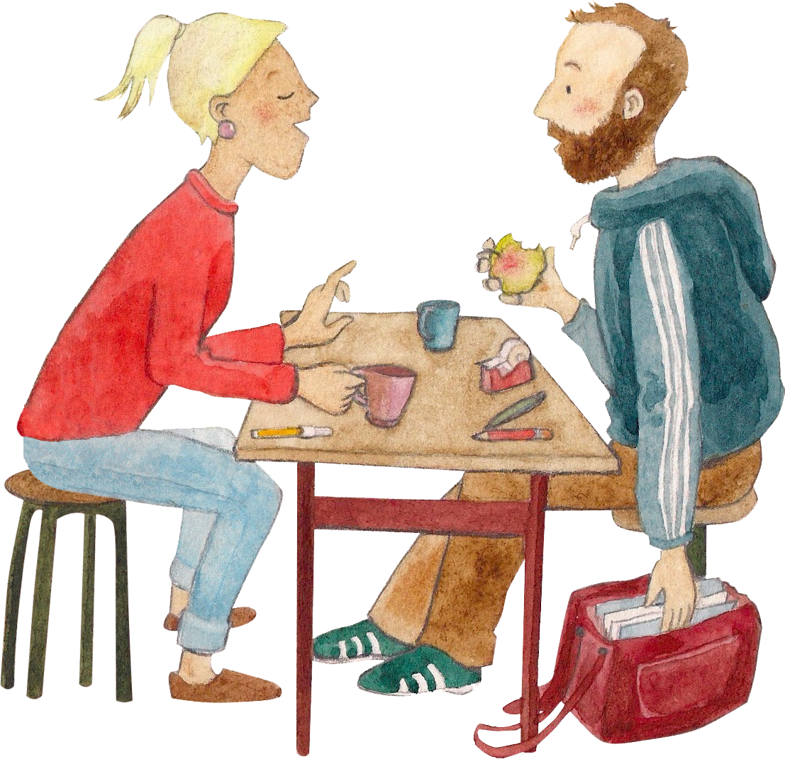
Kommunikationsförderung im MU
Warum sollte ich im Mathematikunterricht Lösungswege und Vorgehensweise gemeinsam besprechen?
Ist das nicht Zeitverschwendung?
DENKMOMENT
Welchen Stellenwert hat das gemeinsame Gespräch über Lösungswege und Vorgehensweisen in Ihrem Mathematikunterricht?
Notes:
Möglicherweise stellen sich manche die Frage, inwiefern Kommunikation im Mathematik überhaupt sinnvoll ist.
Der Denkmoment soll die Teilnehmenden erstmal sensibilisieren, welchen Stellenwert die Kommunikation durch die Kinder im eigenen Mathematikunterricht hat.

Slide 18
Kommunikationsförderung im MU
WARUM KINDER IM MATHEMATIKUNTERRICHT KOMMUNIZIEREN SOLLTEN
Kommunikation trägt maßgeblich zur Sortierung der Gedanken bei
Beim Verbalisieren der eigenen Gedanken sind die Kinder kognitiv aktiviert, d. h. sie durchdenken ihre eigenen Vorgehensweisen oder Lösungswege intensiver. Fehllösungen werden oftmals von selbst erkannt.
Kinder lernen voneinander andere bzw. neue Vorgehensweisen kennen
Um das eigene Repertoire an Vorgehensweisen und Lösungswegen zu erweitern, bedarf es neuer Anregungen durch andere Kinder. Wie sind diese vorgegangen? Auch Kinder, die sich kaum an austauschenden Gesprächen beteiligen, können in diesen Austauschphasen sehr viel lernen.
Das Gelernte wird besser behalten
Durch die kognitive Aktivität während des Verbalisierens wird das Gelernte besser im Gedächtnis verankert, sodass die Lerninhalte länger behalten werden. Die kognitive Durchdringung wird erhöht.
(Götze, 2007)
Notes:
Wissenschaftlich sind die folgenden Punkte nachgewiesen (Götze, 2007).
Daraus lässt sich die Konsequenz ableiten, dass die Kinder so oft wie möglich im Mathematikunterricht die Gelegenheit bekommen sollten, sich über Mathematik auszutauschen.

Slide 19
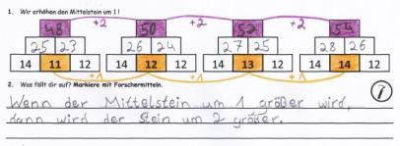
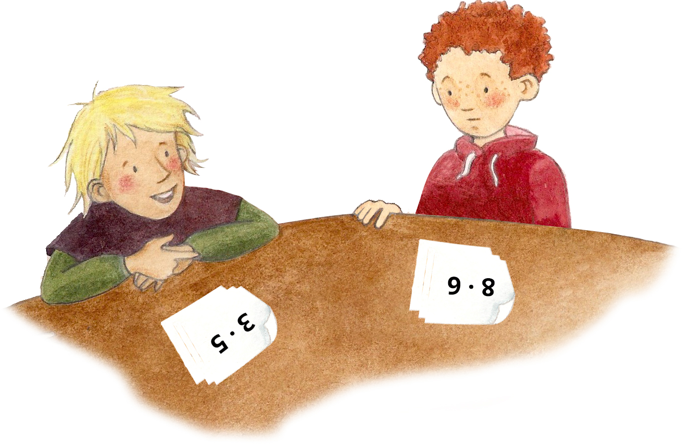
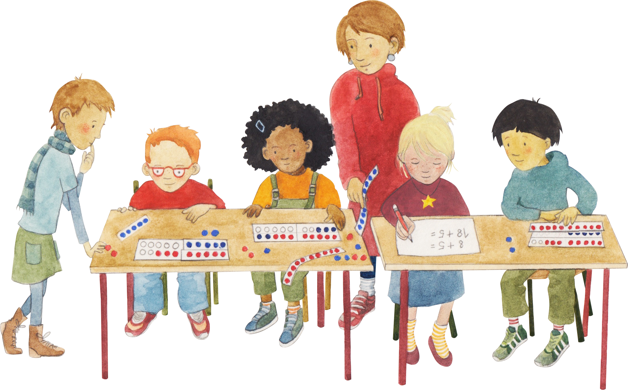
Kommunikationsförderung im MU
Sich verständlich machen
pikas-mi.dzlm.de/node/574
Andere verstehen
pikas-mi.dzlm.de/node/608
Dient der Bewusstmachung und Strukturierung eigener Gedanken. Dazu gehört, diese zu klären, zu ordnen und verständlich (sprachlich, gestisch, anschaulich) darzustellen.
Im Zentrum steht die Auseinandersetzung mit den Gedan-ken und Äußerungen anderer. Dazu gehört, die Gedanken anderer nachzuvollziehen, mit den eigenen zu verknüpfen und dadurch
ggf. Neues zu lernen.
Gespräche im Klassenverband
pikas-mi.dzlm.de/node/614
Dient dem durch die Lehrkraft moderierten Austausch im Klassen-verband. In der Moderation kann das Wesentliche herausgestellt und gemeinsam weiterent-
wickelt werden.
(https://pikas-mi.dzlm.de/node/55)
Notes:
Hierbei können drei „klassische“ kommunikative Verstehenssituationen unterschieden werden:
Das eigene Verbalisieren (Sprachproduktion) trägt dazu bei, dass die Kinder die eigenen Gedanken sortieren und vertiefen können.
Das Nachvollziehen von Sprachproduktionen anderer (Sprachrezeption) trägt zur Erweiterung der eigenen Gedanken bei.
Da dieses Gespräch unter Kinder aber nicht immer reibungslos abläuft, bedarf es des Gespräches im Klassenverband. Hier stellen Kinder nicht nur ihre eigenen Vorgehensweisen vor und lernen Vorgehensweisen andere kennen, es können Vorgehensweisen auch weiterentwickelt werden. Somit bedarf es der Moderation durch die Lehrkraft. Das schauen wir uns im Folgenden genauer an.

Slide 20
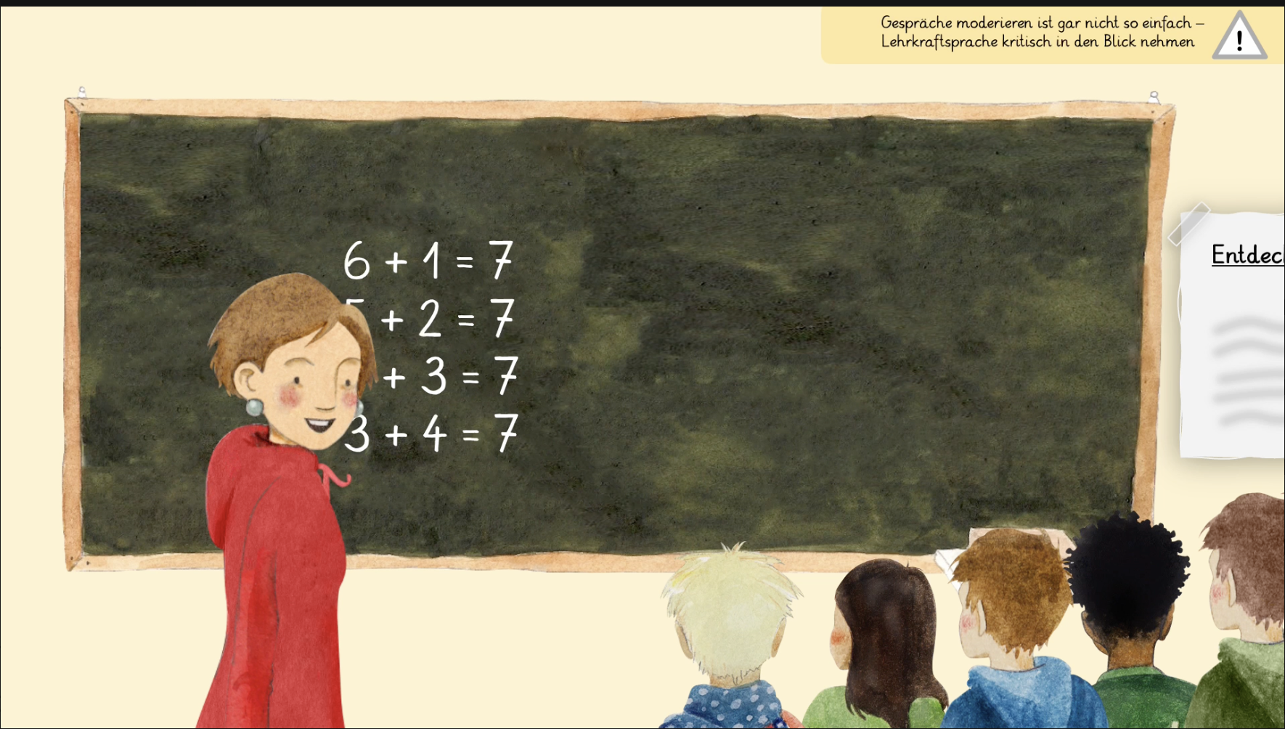
Kommunikationsförderung im MU
ROLLE DER LEHRKRAFT IN SOLCHEN KOMMUNIKATIONSSITUATIONEN
Die Lehrkraft sollte …
ein Sprachvorbild für die Kinder sein.
die Kinder zum selbstständigen und korrekten Gebrauch der im Mathematikunterricht etablierten Sprachmittel anregen.
durch Einbezug von didaktischem Material das Gesagte visualisieren und damit die Nachvollziehbarkeit erhöhen.
die sprachlichen Ausdrucksfähigkeiten der Kinder im Zuge solcher Gespräche weiterentwickeln.
(PIKAS-Team, i. E.)
Notes:
Damit die Kinder sich in den einzelnen Kommunikationssituationen weiterentwickeln können, muss sie die Gespräche der Kinder moderieren und die sprachliche Entwicklung begleiten. Dabei sind die aufgeführten Aspekte relevant, die im Mittelpunkt der weiteren Betrachtungen in den nächsten Kapitel stehen.

Slide 21
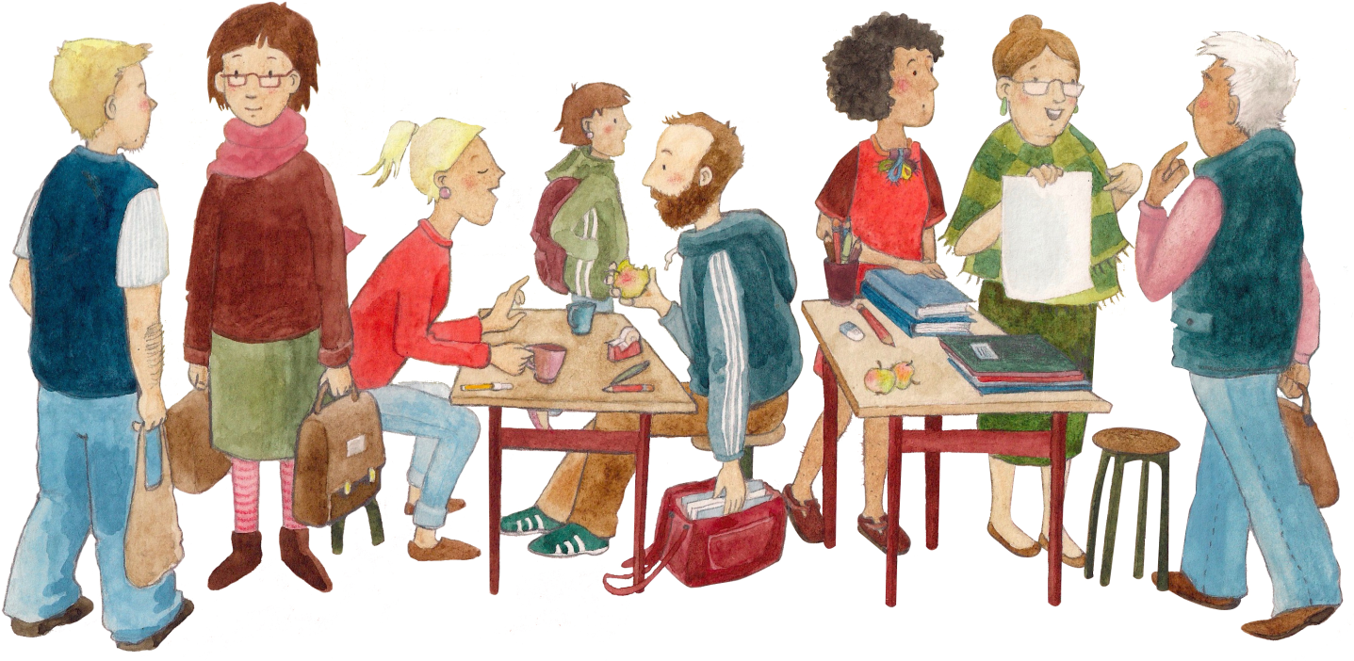
Kommunikationsförderung im MU
Wie kann ich auch die fachsprachliche Entwicklung der Kinder unterstützen?
Müssen die Kinder nicht erst den Lern-gegenstand verstehen, bevor ich mich auch noch um ihre Sprache kümmern kann?
Wie kann ich die Kinder darin unterstützen, dass sie sich gegenseitig besser verstehen?
Die Balance zwischen Kindersprache und Fachsprache ist gar nicht so einfach.
Ich benutze Sprachspeicher, aber trotzdem kriege ich in Gesprächen die Kinder nur wenig aktiv beteiligt.
Wie sollten meine Erklärungen sein, damit die Kinder mich verstehen?
DENKMOMENT
Wenn Sie an Ihre Lehrkraftsprache im Mathematikunterricht denken: Welche Aspekte fallen Ihnen ein?
April 24
Notes:
In der Situation im Lehrkräftezimmer unterhalten sich die Kolleginnen und Kollegen über Ihren (Mathematik-)Unterricht und insbesondere den Einfluss ihrer Sprache.
Ein Beispiel könnte das ganz links sein. → Dann Denkmoment
Erst im Anschluss weitere Sprechblasen animieren: Die einzelnen Aspekte spielten sicherlich bei vielen der Teilnehmenden so oder so ähnlich in der Schule schon einmal eine Rolle. Im Folgenden wollen wir die einzelnen Aspekte näher in den Blick nehmen.

Slide 22
Gliederung
Reflexion des Erprobungsauftrags
Kommunikationsförderung im Mathematikunterricht
Lehrkraft als sprachliches Vorbild
Sprachmittel anregen
Materialhandlungen sprachlich begleiten
Sprachliches Korrektiv
Reflexion und Ausblick (Erprobungsauftrag)
April 24

Slide 23
Hintergrundinfos
HINWEISE ZU DEN FOLIEN 24–25
Ziel: Ziel der folgenden Aktivität ist, die Lehrkräfte dafür zu sensibilisieren, wie bedeutsam eigene Sprache im Unterricht ist. Dabei sollte mit den Lehrkräften gemeinsam anhand des Videos konkretisiert werden, was es ausmacht, sprachliches Vorbild zu sein.
Was lässt sich gemeinsam reflektieren?
Transkript |  | Diese Aspekte können z. B. gemeinsam in den Blick genommen werden:
L | Dann lasst uns mal schauen, was ihr zu den Entdeckerpäckchen entdeckt habt.
K₁ | Das ist wie ein Countdown. | Die Lehrkraft greift die Äußerung des Kindes selbst wieder auf, nutzt dabei jedoch keine Fachbegriffe oder Gestik, um das Gesagte zu begleiten. Die Lehrkraft interpretiert die Äußerung des Kindes, sie ist sich dabei vermutlich nicht im Klaren darüber, dass die Bestätigung der Äußerung des Kindes (Countdown) durch die Lehrkraft bei anderen Kindern zur Irritation führen kann, weil diese auf unterschiedliche/ andere Aspekte fokussiert haben. Auf den Sprachspeicher an der Wand hätte ggf. verwiesen werden können, bzw. die Lehrkräfte hätte selbst Bezug auf eingeführte Fachbegriffe/Satzphrasen nehmen können. ...
L | Ja genau, da wird es ja immer eins weniger.
K₂ | Gedankenblase: Aber das bleibt doch gleich.
K₃ | Gedankenblase: Aber das wird doch immer eins mehr.
L | Und was könnt ihr noch entdecken?
L | Wir können ja mal gemeinsam schauen. Hier ist es ja immer einer mehr, eins, zwei, drei, vier (Lehrkraft zeigt auf die zweite Spalte und fährt mit dem Finger nach unten) | An dieser Stelle begleitet die Lehrkraft das Gesagte durch direktes Zeigen auf die zweite Spalte des Entdeckerpäckchens. Dabei nutzt sie deiktische Ausdrücke („hier“), aber ohne Verwendung der Fachausdrücke (z. B. „die zweite Zahl wird immer um eins mehr.“).

Slide 24

Lehrkraft als sprachliches Vorbild
SZENE 1
April 24

Slide 25
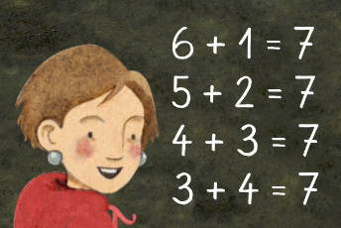
Lehrkraft als sprachliches Vorbild
Analysieren Sie die Szene in Bezug auf die Lehrkraftsprache. Was ist gelungen?
Wo sehen Sie Verbesserungspotentiale?
L | Dann lasst uns mal schauen, was ihr zu den Entdeckerpäckchen entdeckt habt.
K₁ | Das ist wie ein Countdown.
L | Ja genau, da wird es ja immer eins weniger.
K₂ | Gedankenblase: Aber das bleibt doch gleich.
K₃ | Gedankenblase: Aber das wird doch immer eins mehr.
L | Und was könnt ihr noch entdecken?
L | Wir können ja mal gemeinsam schauen. Hier ist es ja immer einer mehr, eins, zwei, drei, vier (Lehrkraft zeigt auf die zweite Spalte und fährt mit dem Finger nach unten)
April 24

Slide 26

Lehrkraft als sprachliches Vorbild
Ich knüpfe an die Alltagssprache meiner Schüler:innen an.
Ich nutze selbst die Fachausdrücke korrekt und konsequent.
Ich unterstütze das Gesagte an passender Stelle durch Betonung und Gestik.
Ich räume ausreichend Pausen zum Nachdenken, Verstehen und Fragen stellen ein.
April 24
Notes:
Die Lehrkraft wird uns im Folgenden begleiten, denn sie wird nach und nach wesentliche Kritierien für eine sinnvolle Lehrkraftsprache ergänzen – immer aufgemacht an dem exemplarischen Beispiel des Videos. Hier werden beispielhaft verschiedene Aspekte aufgeführt, die die Lehrkraft in ihrer Funktion als sprachliches Vorbild berücksichtigen muss.
ACHTUNG: Diese Folie füllt sich im Verlauf der Präsentation.

Slide 27

Lehrkraft als sprachliches Vorbild
KERNBOTSCHAFT 1
Ich bin mir bewusst über meine Funktion als sprachliches Vorbild.

Slide 28
Gliederung
Reflexion des Erprobungsauftrags
Kommunikationsförderung im Mathematikunterricht
Lehrkraft als sprachliches Vorbild
Sprachmittel anregen
Materialhandlungen sprachlich begleiten
Sprachliches Korrektiv
Reflexion und Ausblick (Erprobungsauftrag)
April 24

Slide 29
Hintergrundinfos
HINWEISE ZU DEN FOLIEN 30–31
Ziel: Ziel der folgenden Aktivität ist, die Lehrkräfte dafür zu sensibilisieren, dass zur Nutzung von Sprachmitteln aktiv angeregt werden muss, damit Kinder (auch bereits eingeführte) Sprachmittel verwenden. Was lässt sich gemeinsam reflektieren?
Transkript |  | Diese Aspekte können z. B. gemeinsam in den Blick genommen werden:
L | Was fällt dir sonst noch auf?
K₁ | Ich habe entdeckt, dass 6 + 1 sieben ist und 5 + 2 ist auch 7. | Die Lehrerin fordert zwar dazu auf, dass mathematische Entdeckungen versprachlicht werden, indem Sie die Kinder fragt, was ihnen auffällt, allerdings reicht es ihr zunächst aus, dass dies auf rein beschreibender Ebene stattfindet und noch keine spezifischen sprachlichen Mittel zur Beschreibung der Entdeckung genutzt werden. Hier hätte sie diese von den Kindern mit Verweis auf den Sprachspeicher einfordern oder sprachliche Mittel selbst in ihre Rückmeldung einbinden können, indem sie paraphrasiert.
L | Mhm.
K₂ | 3 + 4 ist auch 7.
K₃ | Hier ist es ja immer gleich.
L | Wo genau meinst du? | An dieser Stelle regt die Lehrerin die Verwendung von deiktischen Mitteln mehr an als die Verwendung von Sprache und insbesondere von Fachsprache, indem sie danach fragt, WO das Kind etwas gesehen hat. Ein Verweis auf (bereits erarbeitete geeignete) sprachliche Mittel und die Aufforderung, diese zur Beschreibung (und später zur Begründung) zu verwenden, hätte die Wahrscheinlichkeit erhöht, dass das Kind fachsprachlich beschreibt (und später begründet).
K₃ | Hier (zeigt auf die Ergebnisse).
L | Super, das ist ja wirklich immer gleich.

Slide 30
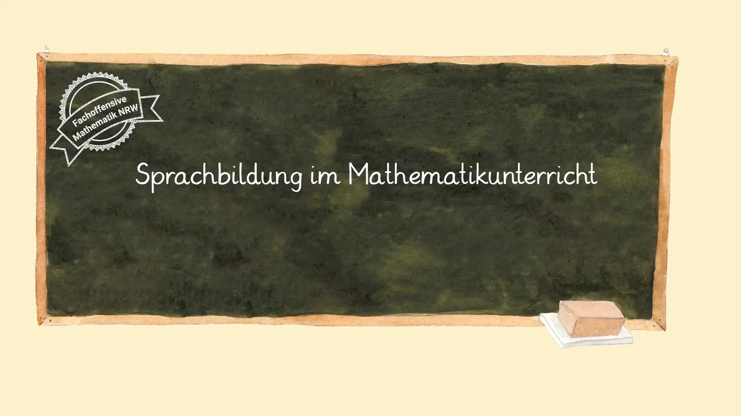
Sprachmittel anregen
SZENE 2
April 24

Slide 31
Sprachmittel anregen
Analysieren Sie die Szene in Bezug auf die Lehrkraftsprache. Wie hätte die Lehrkraft sinnvoll konkretere Sprachmittel einfordern können?
L | Was fällt dir sonst noch auf?
K₁ | Ich habe entdeckt, dass 6 + 1 7 ist und 5 + 2 ist auch 7.
L | Mhm.
K₂ | 3 + 4 ist auch 7.
K₃ | Hier ist es ja immer gleich.
L | Wo genau meinst du?
K₃ | Hier (zeigt auf die Ergebnisse).
L | Super, das ist ja wirklich immer gleich.
April 24

Slide 32
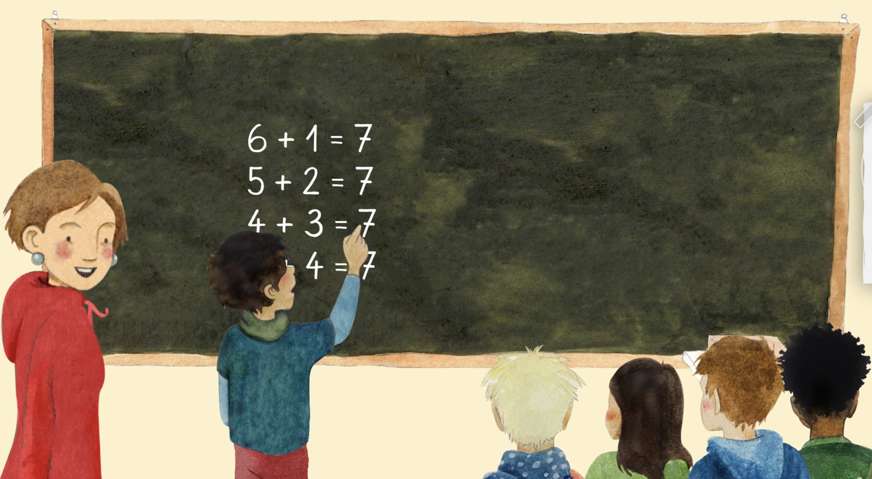
Sprachmittel anregen
VERWEIS AUF SPRACHUNTERSTÜTZENDE ANGEBOTE WIE Z. B. DEN SPRACHSPEICHER
Wo genau meinst du?
Schau mal auf unseren Sprach-speicher, ob dir etwas helfen kann, das noch genauer zu sagen.
Hier!
April 24

Slide 33
Sprachmittel anregen
LERNENDENÄUßERUNGEN VERLÄNGERN DURCH AUFFORDERUNG ZUR WIEDERHOLUNG ODER PRÄZISIERUNG DES GESAGTEN
Das hast du schon gut erkannt. Beschreibe das nochmal ganz genau.
Was genau meinst du mit „gleich“?
Hier!
Erkläre mal genauer, was du meinst.
April 24

Slide 34
Sprachmittel anregen
KINDERÄUßERUNGEN DURCH VERWENDUNG VON (BETONTEN) FACHAUSDRÜCKEN ODER SATZPHRASEN ANPASSEN ODER ÜBERFORMEN
Genau, das Ergebnis ist bei allen Aufgaben gleich.
Hier!
April 24

Slide 35
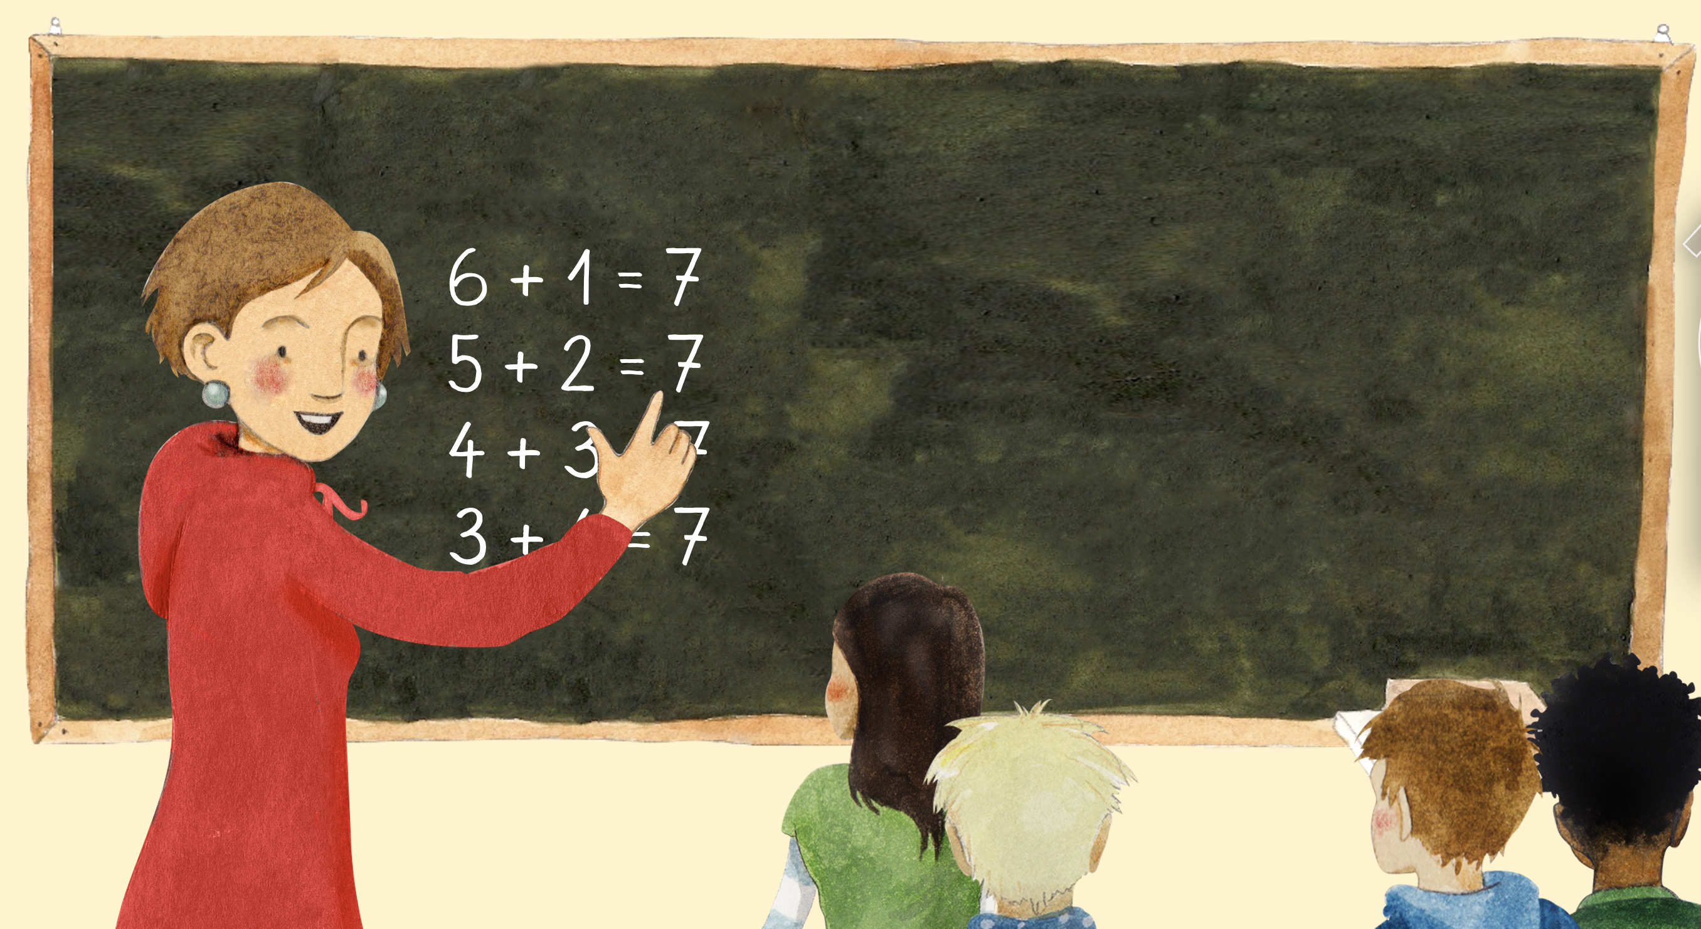
Sprachmittel anregen
ERKLÄRUNGEN DER KINDER VERLÄNGERN Z. B. DURCH ZEIGEN AUF DAS GEMEINTE
Ok, die 7 kommt bei beiden Aufgaben raus. Ist es denn auch die gleiche Plusaufgabe? Erkläre.
Ich habe entdeckt, dass 6 + 1 7 ist und 5 + 2 ist auch 7.
April 24

Slide 36
Sprachmittel anregen
Ich knüpfe an die Alltagssprache meiner Schüler:innen an.
Ich nutze selbst die Fachausdrücke korrekt und konsequent.
Ich initiiere durch das Stellen offener Fragen längere Äußerungen der Kinder.
Ich unterstütze das Gesagte an passender Stelle durch Betonung und Gestik.
Ich fordere die Kinder aktiv dazu auf, den Sprachspeicher zur Hilfe heran zu ziehen.
Ich räume ausreichend Pausen zum Nachdenken, Verstehen und Fragen stellen ein.
Ich knüpfe an Kinderäußerungen an. Das mache ich durch Wiederholungen und Verlängerungen dieser.
April 24

Slide 37
Sprachmittel anregen
KERNBOTSCHAFT 2
Ich rege zur Nutzung von
(weiteren) Sprachmitteln an.

Slide 38
Hintergrundinfos
HINWEISE ZU DEN FOLIEN 39–40
Ziel: Ziel der folgenden Aktivität ist, gemeinsam mit den Teilnehmenden zu reflektieren, wie die Lehrkraft in der folgenden Szene hätte reagieren können. Die möglichen Äußerungen können z. B. von den Lehrkräften auf Zetteln gesammelt und dann gemeinsam im Plenum besprochen werden. Dabei geht es nicht um eine umfassende Erörterung, da Materialhandlungen als eine Form der Darstellungsvernetzung im folgenden Abschnitt näher in den Blick genommen wird.
In der Szene antwortet ein Kind auf die Frage, was es entdecken konnte „Das hatten wir ja schon mal. Wenn die erste Zahl immer eins kleiner wird und die zweite Zahl eins größer, dann bleibt die Summe gleich.“ In dieser Äußerung nutzt der Schüler scheinbar bereits Ausdrücke und Satzphrasen, die z. B. zuvor in einem Sprachspeicher erarbeitet wurden. Die Lehrkraft lässt die Antwort des Kindes stehen, ohne zu weiteren Erklärungen und Darstellungsvernetzung anzuregen.
Die Aktivität leitet in das folgende Thema „Materialhandlungen sprachlich begleiten“ über, da durch einen Beispielimpuls aufgefordert wird, die Entdeckung am Material zu zeigen. So wird diese für andere Lernende zugänglich und kann konkret sprachlich begleitet werden.

Slide 39
Sprachmittel anregen
SZENE 3
April 24

Slide 40
Sprachmittel anregen
Analysieren Sie die Szene in Bezug auf die Lehrkraftsprache. Wie könnte eine passendere Reaktion der Lehrkraft aussehen?
K | Das hatten wir ja schon mal. Wenn die erste Zahl immer eins kleiner wird und die zweite Zahl eins größer, dann bleibt die Summe gleich.
L | Super, da haben wir ja richtig viel entdeckt.
April 24

Slide 41
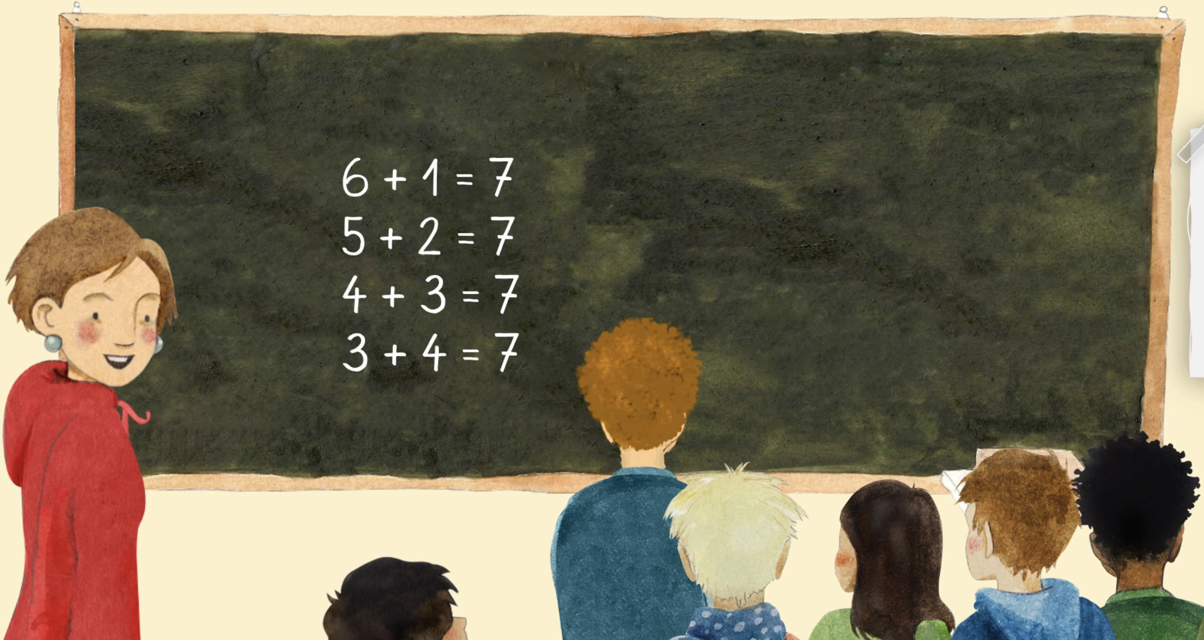
Sprachmittel anregen
MATERIALHANDLUNGEN EINFORDERN
Zeige mal am Material, was du genau meinst.
Das hatten wir ja schon mal. Wenn die erste Zahl immer eins kleiner wird und ...
April 24
Notes:
Hier nur kurz zeigen, da es im nächsten Abschnitt darum gehen wird: Darstellungsvernetzung in Form von Materialhandlungen anregen!

Slide 42
Gliederung
Reflexion des Erprobungsauftrags
Kommunikationsförderung im Mathematikunterricht
Lehrkraft als sprachliches Vorbild
Sprachmittel anregen
Materialhandlungen sprachlich begleiten
Sprachliches Korrektiv
Reflexion und Ausblick (Erprobungsauftrag)
April 24

Slide 43
Hintergrundinfos
HINWEISE ZU DER AKTIVITÄT AUF FOLIE 44
Ziel: Ziel der folgenden Aktivität ist, dass die Teilnehmenden zunächst selbst Materialhandlungen am Entdeckerpäckchen versprachlichen. Dadurch sollen sie zum konkreten Formulieren angeregt werden und dadurch sensibilisiert werden, im darauf folgenden Video „Knackpunkte“ (besser) wahrnehmen zu können. Beim Sammeln der Formulierungen sollte gemeinsam herausgestellt werden, dass diese an den konkreten Handlungen ansetzen sollten, sodass den Kindern verdeutlicht wird, wie sie sich die Veränderungen an den Zahlen und deren Auswirkungen konkret vorstellen können. So unterstützt die bedeutungsbezogene Versprachlichung der Verringerung des ersten Summanden um eins und der gleichzeitigen Erhöhung des zweiten Summanden um eins durch die Verknüpfung der Handlung am Material (beim ersten Summanden wird es ein Plättchen weniger, das beim zweiten Summanden hinzukommt) das Verständnis für die Konstanz der Summe.

Slide 44
Materialhandlungen sprachlich begleiten
Legen Sie das Entdeckerpäckchen selbst mit Material und versprachlichen Sie Ihre Handlungen. Halten Sie Ihre Versprachlichung in Auszügen schriftlich fest.
Wie drücken Sie Zusammenhänge aus?
April 24
Notes:
Eigene Handlung und Versprachlichung dient hier der Sensibilisierung – auch, um im folgenden Video „Knackpunkte“ besser wahrnehmen zu können.

Slide 45
Hintergrundinfos
HINWEISE ZU DEN FOLIEN 46–51
Nach der Betrachtung der Szene aus dem Unterricht wird auf den folgenden Folien nochmal an die Darstellungsvernetzung erinnert. Dabei sollte herausgestellt werden, dass in der Szene zwar ein Darstellungswechsel von der Rechnung zur Materialhandlung vollzogen wird, die konkrete Vernetzung der verschiedenen Darstellungen jedoch ausbleibt: Die Darstellungen stehen lediglich unverbunden nebeneinander. In dieser Szene wäre es z. B. möglich gewesen, dass die Lehrkraft bereits während der Materialhandlung der Kinder im Prozess der Erarbeitung (Folie 50) oder nach der Materialhandlung (Folie 51) durch geeignete Fragen zur Darstellungsvernetzung anregt.
Je nach Vorwissen der Teilnehmenden kann das Thema Darstellungsvernetzung noch weiter aufgegriffen werden. Dabei können die Veranstaltungsfolien zur Reihe ‚Basiskompetenzen sichern – Rechenschwierigkeiten vermeiden‘, Modul 1 (https://pikas.dzlm.de/node/588) genutzt werden.

Slide 46
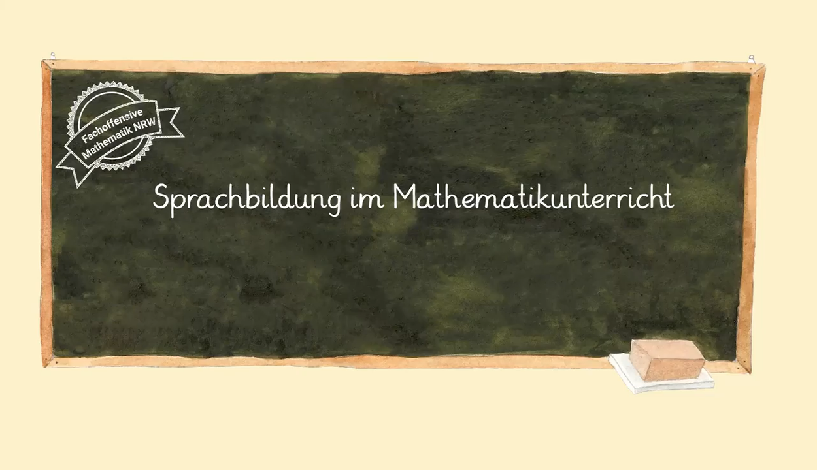
Materialhandlungen sprachlich begleiten
SZENE 4
April 24

Slide 47
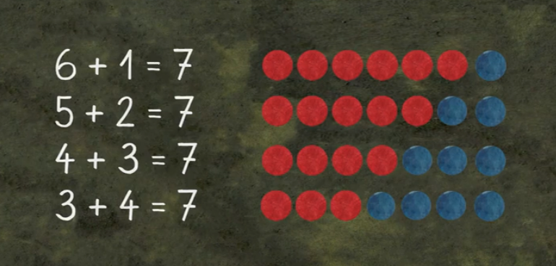
Materialhandlungen sprachlich begleiten
Analysieren Sie die Szene in Bezug auf die Anregung zur Darstellungsvernetzung durch die Lehrkraft.
L | So, wir legen das jetzt mal mit Material. Ich lege mal 6 + 1. Wer kann die nächste Aufgabe legen?
K₁ | (Kind legt die Aufgabe 5 + 2) Ich lege die Aufgabe 5 plus 2.
K₂ | (Kind legt die Aufgabe 4 + 3) Ich lege 4 rote Plättchen und 3 blaue.
K₃ | (Kind legt die Aufgabe 3 + 4) Ich lege die Aufgabe 3 plus 4 gleich 7.
L | Was fällt dir auf?
K₃ | Wie ein Dreieck.
L | Ja genau, man kann an den Plättchen sehen, dass alles zusammen immer Sieben ist. Um unser Entdeckerpäckchen zu beschreiben, sagen wir: Die erste Zahl wird immer um eins größer und die zweite Zahl wird immer um eins kleiner. Deswegen ist das Ergebnis immer Sieben. Wer kann das auf unseren Sprachspeicher schreiben?

Slide 48


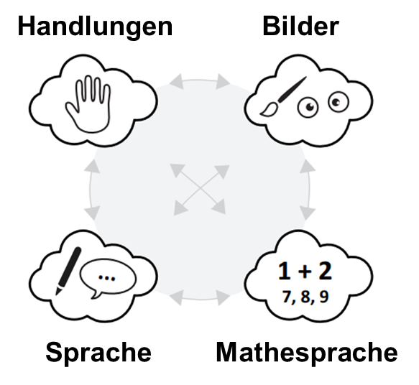

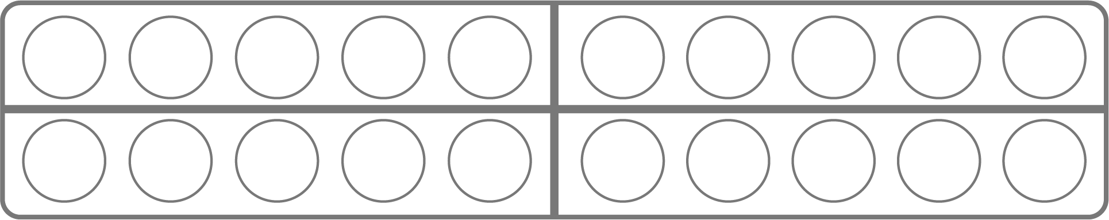



Materialhandlungen sprachlich begleiten
ERINNERUNG: VERSCHIEDENE DARSTELLUNGSFORMEN VERNETZEN
Rechenschwierigkeiten vermeiden, Modul 1
Ich lege
sieben Plättchen.
(In Anlehnung an PIKAS, 2020, S. 20)
Im Unterricht geht es darum, zwischen den Darstellungsformen zu wechseln und diese untereinander zu vernetzen.
April 24
Notes:
Folie aus ‚Basiskompetenzen sichern – Rechenschwierigkeiten vermeiden‘, Modul 1.
Animierter Blitz: Ganz wichtig ist der Satz unten: “Im Unterricht …“. Der Wechsel ist in der Szene klar und explizit enthalten, aber nicht die Vernetzung. Vielmehr stehen die Darstellungsformen unverbunden nebeneinander.

Slide 49
Materialhandlungen sprachlich begleiten
DARSTELLUNGSVERNETZUNG IM SPRACHBILDENDEN UNTERRICHT
Materialhandlungen können die notwendige Sprache entlasten und sind gleichzeitig nur verstehbar durch sprachliche Begleitung.
Materialhandlungen sollten nicht nachgelagert und auch nicht ausschließlich vorgelagert durchgeführt werden, sondern von Anfang an einbezogen und mit anderen Darstellungen vernetzt werden.
Zusammenhänge zwischen und innerhalb von Darstellungen sollten geklärt und sprachlich begleitet werden: „Warum passt das zusammen?“
April 24
Notes:
Was heißt also nun Darstellungsvernetzung in einem sprachbildenden Mathematikunterricht?
Konkretisierung wirklicher Vernetzung auf den nächsten Folien.

Slide 50
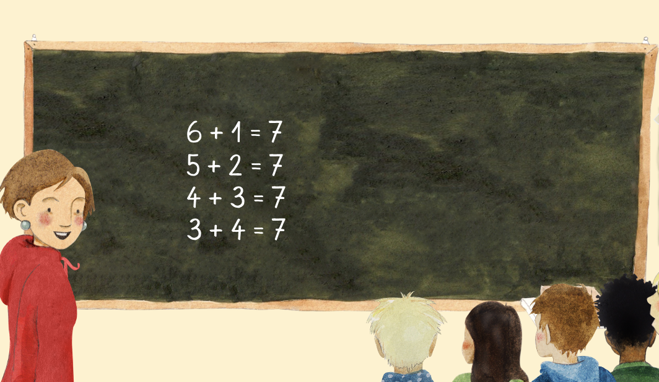



Materialhandlungen sprachlich begleiten
ZUR DARSTELLUNGSVERNETZUNG ANREGEN
Vergleiche die beiden Plättchenbilder.
Was ist gleich?
Was ist verschieden?
Was passiert mit der ersten Zahl?
Was passiert mit der zweiten Zahl?
Was passiert mit dem Ergebnis?
Woran siehst du das im Bild?
Woran siehst du das in der Rechnung?
April 24
Notes:
Zur Darstellungsvernetzung kann schon im Prozess der Erarbeitung angeregt werden. Dabei muss nicht immer das gesamte Entdeckerpäckchen in den Blick genommen werden, sondern auch der Vergleich von zwei Rechnungen und den entsprechenden Bildern ist möglich. Dabei ist es natürlich notwendig, dass alle Darstellungen für alle Kinder sichtbar sind und die Anordnung der Darstellungen den Kindern Einsichten in Zusammenhänge erleichtert.

Slide 51

Materialhandlungen sprachlich begleiten
ZUR DARSTELLUNGSVERNETZUNG ANREGEN
Vergleiche mal das Bild mit unserer Rechnung. Was fällt dir auf?
Wo siehst du im Bild, dass das Ergebnis immer 7 ist? Die Plättchenbilder sehen doch unterschiedlich aus …
April 24
Notes:
Zur Darstellungsvernetzung kann auch nach der Materialhandlung angeregt werden.

Slide 52
Materialhandlungen sprachlich begleiten
Ich knüpfe an die Alltagssprache meiner Schüler:innen an.
Ich nutze Visualisierungen und Handlungen, um Gesagtes zu unterstützen.
Ich nutze selbst die Fachausdrücke korrekt und konsequent.
Ich initiiere durch das Stellen offener Fragen längere Äußerungen der Kinder.
Ich unterstütze das Gesagte an passender Stelle durch Betonung und Gestik.
Ich fordere die Kinder aktiv dazu auf, den Sprachspeicher zur Hilfe heran zu ziehen.
Ich räume ausreichend Pausen zum Nachdenken, Verstehen und Fragen stellen ein.
Ich knüpfe an Kinderäußerungen an. Das mache ich durch Wiederholungen und Verlängerungen dieser.
April 24

Slide 53
Materialhandlungen sprachlich begleiten
KERNBOTSCHAFT 3
Ich rege zu Sprache an, die auf
Handlungen am Material bezogen ist.
April 24

Slide 54
Gliederung
Reflexion des Erprobungsauftrags
Kommunikationsförderung im Mathematikunterricht
Lehrkraft als sprachliches Vorbild
Sprachmittel anregen
Materialhandlungen sprachlich begleiten
Sprachliches Korrektiv
Reflexion und Ausblick (Erprobungsauftrag)
April 24

Slide 55
Hintergrundinfos
HINWEISE ZU DER AKTIVITÄT ZU DEN FOLIEN 56–57
Ziel: Ziel der folgenden Aktivität ist, die Lehrkräfte dafür zu sensibilisieren, dass korrektives Feedback sich nicht ausschließlich auf Syntax beziehen darf, sondern auch inhaltliche Aspekte mitgedacht werden sollten.
Was lässt sich gemeinsam reflektieren?
Korrektives Feedback kann sich auf unterschiedliche Aspekte beziehen, wie z. B. die Semantik oder Syntax der getätigten Äußerungen.
Außerdem kann situativ und an die individuellen Lernvoraussetzungen angepasst abgewogen werden, welches Maß an (inhaltlichen) Verlängerungen und Anpassungen vorgenommen wird.
Wichtig in diesem Beispiel ist es, nicht vordergründig den Kasus-Fehler „die Zahl” in den Blick zu nehmen und zu korrigieren, sondern zur mathematischen Präzisierung aufzufordern (siehe auch PIKAS-Team, i. E.).
Die auf Folie 58 gezeigten Sprechblasen zeigen Beispiele, wie eine Reaktion der Lehrkraft aussehen könnte, um das Kind in seiner (inhaltlichen und sprachlichen) Entwicklung durch sprachliches Korrektiv zu unterstützen.
Notes:
59

Slide 56
Sprachliches Korrektiv
SZENE 5
April 24

Slide 57
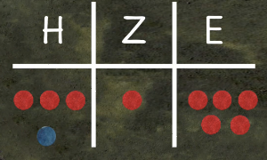
Sprachliches Korrektiv
Analysieren Sie die Szene in Bezug auf die Lehrkraftsprache und denken Sie sie weiter.
Wie könnte es passend weiter gehen?
L | Was passiert mit der Zahl, wenn du ein Plättchen in die Hunderterspalte legst?
K | Bei die Zahl wird es immer plus 1.
April 24
Notes:
Achtung: Hier nicht verlieren im Kasus-Fehler „die Zahl”!

Slide 58
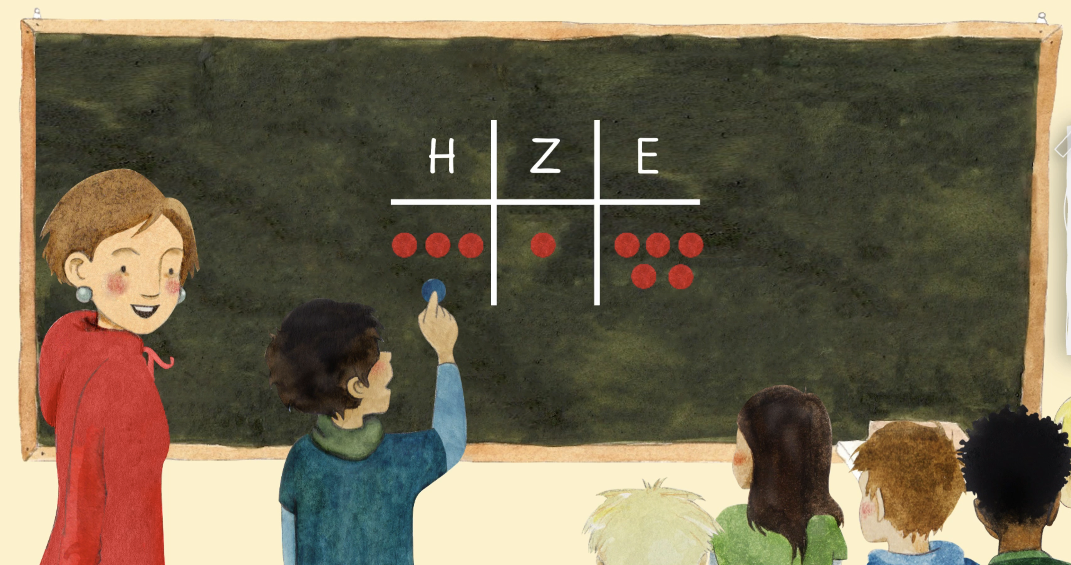
Sprachliches Korrektiv
KORREKTIVES FEEDBACK UND AUFFORDERUNG ZUR MATHEMATISCHEN PRÄZISIERUNG
Ja genau, die Ziffer im Hunderter wird um eins größer.
Du hast gerade etwas herausgefunden. Eine Ziffer wird um eins größer. Wer hat verstanden, was damit gemeint ist?
... Du zeigst auf eine bestimmte Spalte, kannst du es noch genauer sagen?
Bei die Zahl wird es immer plus 1.
... Was passiert nun mit der Zahl?
... Was würde passieren, wenn du zwei Plättchen zu den Hundertern legst?
April 24
Notes:
Korrektives Feedback kann sich auf unterschiedliche Ebenen beziehen, wie z. B. die Semantik oder Syntax der getätigten Äußerungen.
Außerdem kann situativ und an die individuellen Lernvoraussetzungen angepasst abgewogen werden, welches Maß an (inhaltlichen) Verlängerungen und Anpassungen vorgenommen wird.
Also: Nicht vordergründig Kasus-Fehler „die Zahl” korrigieren, sondern auffordern zur mathematischen Präzisierung (siehe auch PIKAS-Team, i. E.).

Slide 59
Sprachliches Korrektiv
Ich knüpfe an die Alltagssprache meiner Schüler:innen an.
Ich nutze Visualisierungen und Handlungen, um Gesagtes zu unterstützen.
Ich nutze selbst die Fachausdrücke korrekt und konsequent.
Ich initiiere durch das Stellen offener Fragen längere Äußerungen der Kinder.
Ich unterstütze das Gesagte an passender Stelle durch Betonung und Gestik.
Ich fordere die Kinder aktiv dazu auf, den Sprachspeicher zur Hilfe heran zu ziehen.
Ich räume ausreichend Pausen zum Nachdenken, Verstehen und Fragen stellen ein.
Ich knüpfe an Kinderäußerungen an. Das mache ich durch Wiederholungen und Verlängerungen dieser.
Ich fordere zur (inhaltlichen) Präzisierung des Gesagten auf.
April 24
Notes:
Damit ist die Folie hier vervollständigt, kann aber ggf. noch weiter mit den Teilnehmenden gefüllt werden.

Slide 60
Sprachliches Korrektiv
KERNBOTSCHAFT 4
Ich unterstütze die Kinder auch inhaltlich
durch sprachliches Korrektiv.
April 24

Slide 61
Gliederung
Reflexion des Erprobungsauftrags
Kommunikationsförderung im Mathematikunterricht
Lehrkraft als sprachliches Vorbild
Sprachmittel anregen
Materialhandlungen sprachlich begleiten
Sprachliches Korrektiv
Reflexion und Ausblick (Erprobungsauftrag)
April 24

Slide 62
Reflexion
Sich verständlich machen
pikas-mi.dzlm.de/node/574
Andere verstehen
pikas-mi.dzlm.de/node/608
Dient der Bewusstmachung und Strukturierung eigener Gedanken. Dazu gehört, diese zu klären, zu ordnen und verständlich (sprachlich, gestisch, anschaulich) darzustellen.
Im Zentrum steht die Auseinandersetzung mit den Gedan-ken und Äußerungen anderer. Dazu gehört, die Gedanken anderer nachzuvollziehen, mit den eigenen zu verknüpfen und dadurch
ggf. Neues zu lernen.
Gespräche im Klassenverband
pikas-mi.dzlm.de/node/614
Dient dem durch die Lehrkraft moderierten Austausch im Klassen-verband. In der Moderation kann das Wesentliche herausgestellt und gemeinsam weiterent-
wickelt werden.
(https://pikas-mi.dzlm.de/node/55)
Notes:
Kommen wir nochmal zurück auf die eingangs thematisierten Kommunikationssituationen. Wir haben in den Videoausschnitten besonders die Lehrkraft in den Blick genommen, aber immer mit dem Fokus darauf, wie sie Kinder unterstützen kann: In ihrer sprachlichen, inhaltlichen und prozessbezogenen Entwicklung.
Insofern ergibt sich hier idealerweise ein Kreislauf (-> Animation der Pfeile):
Im Klassenverband setzt die Lehrkraft Impulse. Diese können - wie gezeigt - verschiedene Ziele verfolgen. Gleichzeitig fungiert die Lehrkraft als sprachliches Vorbild.
Die Impulse können durch Kinder auch in der Interaktion untereinander übernommen werden mit dem Ziel, andere zu verstehen.
Sich verständlich zu machen kann dann weiter verfolgt werden …
und letztlich zurück in den Klassenverband getragen werden.

Slide 63
Hintergrundinfos
HINWEISE ZU DER AKTIVITÄT AUF FOLIE 64
Ziel: Das Ziel der folgenden Aktivität ist, dass die Lehrkräfte ein paar mögliche Impulse oder auch Impulsfragen sammeln und zusammenstellen, die die Kommunikation unter den Kindern anregt.
Was lässt sich gemeinsam reflektieren?
Die gefundenen Impulsfragen werden auf Karten geschrieben oder digital gesammelt. Anschließend ist es sinnvoll, die gefundenen Impulse und vor allem die Impulsfragen dahingehend zu betrachten, inwiefern sie Kommunikationsanlässe schaffen oder nicht.
Fragen, die mit einem Wort oder mit Ja/Nein beantwortet werden können, sind nicht zielführend, wie z. B. „Habt ihr verstanden, wie … gedacht hat?“ oder „Wer hat es verstanden, was … gesagt hat?“. Solche Fragen verlangen immer nach einer Anschlussfrage und können somit einfach vermieden werden.
Auf Folie 65 sind Beispiele für mögliche Impulsfragen aufgeführt. Unter https://pikas-mi.dzlm.de/node/609 sind weitere Beispiele für Fragen und Impulse zu finden.

Slide 64
Reflexion
Mit Hilfe welcher Fragen oder Impulse können Sie das Gespräch unter den Kindern anregen?
Sammeln Sie Beispiele für Fragen oder Impulse, um …
- bei den Kindern die Entwicklung von Verständnis anzuregen.
- Fehler produktiv zu nutzen.
Notes:
Es lohnt sich daher nach den vorangegangenen konkreten Impulsen nun abschließend, Impulse mitzugeben, die je nach Ziel und Situation ggf. angepasst zum Einsatz kommen können – es soll nun also etwas universeller werden.

Slide 65
Reflexion
Verständnis entwickeln
Eine Haltung einnehmen, die Interesse an Lösungswegen anderer zeigt.
Fehler produktiv nutzen
Im Austausch miteinander einen positiven, produktiven Umgang mit Fehlern entwickeln.
Diesen Teil habe ich nicht verstanden! Kannst du noch einmal erklären, wie du hier gerechnet hast / darauf gekommen bist?
Wie hat … hier gedacht/gerechnet?
Welche Idee steckt hinter diesem Lösungsweg? Was ist an dieser Idee richtig und was noch nicht? Erkläre warum!
Ich habe hier ein ganz anderes Ergebnis. Wie bist du auf dein Ergebnis gekommen?
Wie würdest du … helfen?
An dieser Stelle habe ich etwas ganz anderes gemacht. Kannst du mir erklären, warum du … gemacht hast?
Hier sind zwei Lösungswege mit unterschiedlichem Ergebnis. Woran liegt das?
(https://pikas-mi.dzlm.de/node/609)
April 24
Notes:
Wir können unterscheiden zwischen zwei übergeordneten Zielen:
Verständnis entwickeln
Fehler produktiv nutzen

Slide 66

Reflexion
KERNBOTSCHAFTEN DES 2. MODULS
1.
Ich bin mir bewusst über meine Funktion als sprachliches Vorbild.
2.
Ich rege zur Nutzung von (weiteren) Sprachmitteln an.
3.
Ich rege zu Sprache an, die auf Handlungen am Material bezogen ist.
4.
Ich unterstütze die Kinder auch inhaltlich durch sprachliches Korrektiv.

Slide 67
Hintergrundinfos
HINWEISE ZUR AKTIVITÄT AUF FOLIE 68
Bei der Aktivität sollen die Teilnehmenden ihre eigene Lehrkraftsprache in den Blick nehmen. Dabei sollen sie konkret für ihr nächstes Unterrichtsthema bzw. eine konkrete Phase überlegen, welche Materialhandlungen für diesen Unterrichtsgegenstand zentral sind und welche Sprache die Kinder dafür benötigen. Aufbauend auf diesen Überlegungen sollen sie sich einen Aspekt aus dem Bereich „Sprachmittel anregen“ vornehmen, auf den sie bei der Durchführung besonders achten wollen. Empfehlenswert ist ein arithmetischer Unterrichtsgegenstand, damit sich Sprachmittel vor allem auf das Verstehen beziehen.
Nach der Durchführung erhalten die Teilnehmenden die Möglichkeit mithilfe des Dokumentationsbogens direkt im Anschluss zu reflektieren. Im folgenden Modul wird die eigene Reflexion zu Beginn wieder aufgegriffen.

Slide 68
Reflexion und Erprobungsauftrag
Nehmen Sie Ihr nächstes Unterrichtsthema bzw. eine konkrete Einstiegs-/Reflexionsphase in den Blick.
Welche Materialhandlungen sind bei Ihrem konkreten Unterrichtsgegenstand zentral?
Welche Sprache benötigen die Kinder dabei?
Welchen Aspekt aus „Sprachmittel anregen“ wollen Sie bei der Durchführung besonders verfolgen?
Ich knüpfe an Kinderäußerungen an. Das mache ich durch Wiederholungen und Verlängerungen dieser.
Ich initiiere durch das Stellen offener Fragen längere Äußerungen der Kinder.
Ich fordere die Kinder aktiv dazu auf, den Sprachspeicher zur Hilfe heran zu ziehen.
April 24
Notes:
Sprechblasen entstammen Abschnitt „Sprachmittel anregen“.

Slide 69
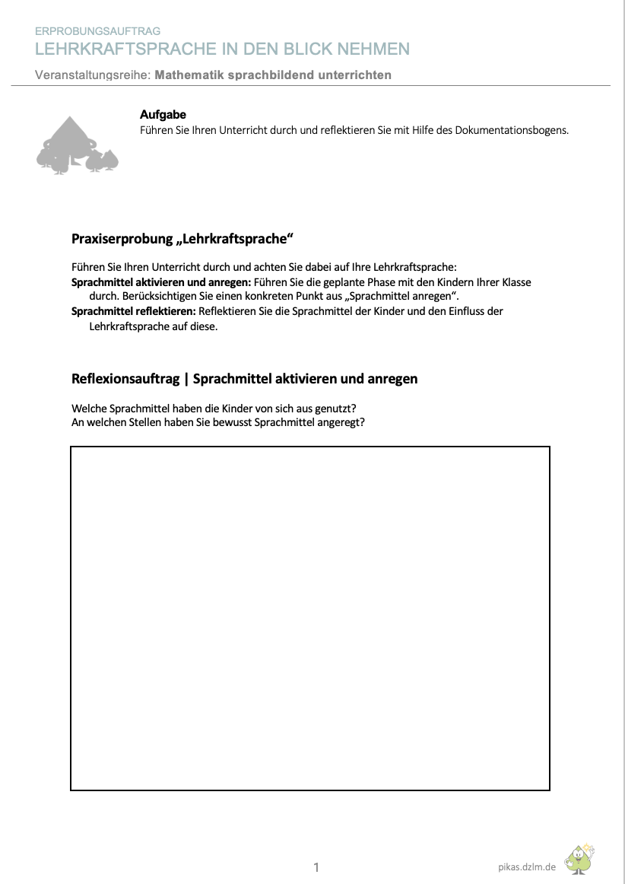
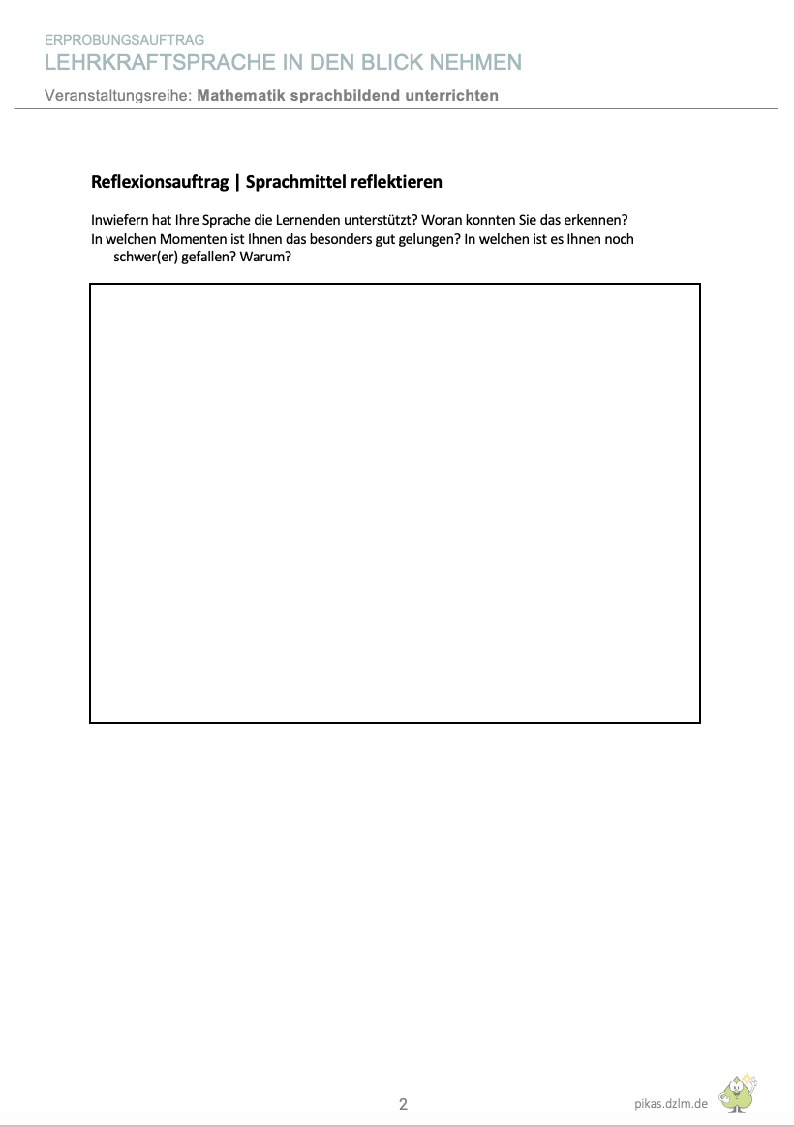
Reflexion und Erprobungsauftrag
Führen Sie Ihren Unterricht durch und reflektieren Sie mit Hilfe des Dokumentationsbogens.
April 24
Notes:
Es kann dazu angeregt werden, dass die Lehrkräfte Kolleg:innen, die mit im Unterricht sind, darum bitten, konkret auf die Lehrkraftsprache zu schauen, sodass im Anschluss eine gemeinsame Reflexion stattfinden kann.

Slide 70
Verwendete und weiterführende Literatur
PIKAS-Team (i. E.). Sprachbildung im Mathematikunterricht der Grundschule. Ministerium für Schule und Bildung des Landes Nordrhein-Westfalen (Hrsg.).
Götze, D. (2007). Mathematische Gespräche unter Kindern. Zum Einfluss sozialer Interaktion von Grundschulkindern beim Lösen komplexer Aufgaben. Franzbecker.
April 24

